Slide 1
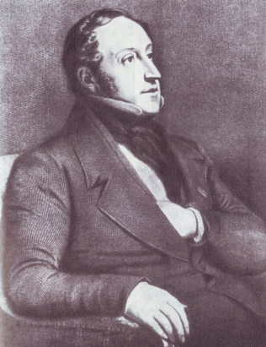
«Он вечно тот же, вечно новый…»
ИИЦ – Научная библиотека представляет виртуальную выставку к 225-летию Джоаккино Россини

Slide 2
Пушкин сравнивал музыку Россини с золотистыми брызгами шампанского. Вплоть до наших дней россиниевское искусство остается синонимом веселья, шаловливости, непринужденного остроумия в музыке. В эпоху бурных социальных и военных потрясений, породивших «мировую скорбь» и мрачную фантастику романтиков, искрящиеся, солнечные тона Россини несли с собой веру в вечные идеалы юности. Непревзойденный мелодист, он рассыпал напевы, которые покоряли слушателей во всех странах мира.
Ни один из итальянских композиторов не создавал музыку подобной
красоты, изящества и блеска.

Slide 3
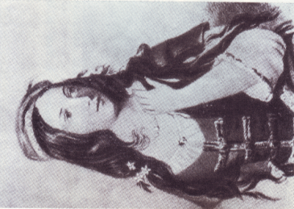
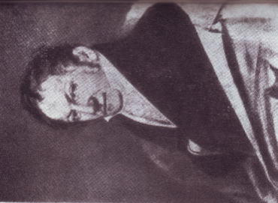
Анна Россини, мать композитора,
в театральном костюме
Джузеппе Россини, отец композитора
Можно сказать, что Джоаккино Россини (1792-1868) родился на театральных подмостках. Его отец, валторнист и трубач, играл в оркестре бродячей оперной труппы, мать пела в той же труппе. Они приобщили своего сына к театру, музыке, внушили ему уважение к труду, привили вкус к свободе.

Slide 4
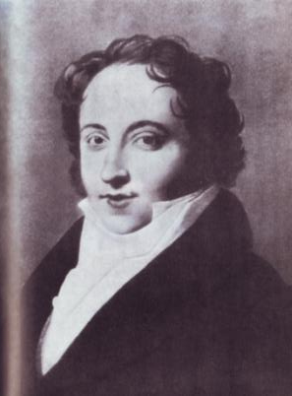
Талант юного музыканта развивался стремительно: пение в хоре, игра на клавесине и скрипке в оркестре, дирижирование оперным оркестром в кочующей труппе, изучение музыкальной теории, композиторские опыты и, наконец, в год окончания Болонского музыкального лицея – постановка на венецианской сцене одноактной комической оперы «Вексель на женитьбу». Россини тогда было лишь 18 лет.
Россини.
Портрет Марцолли

Slide 5
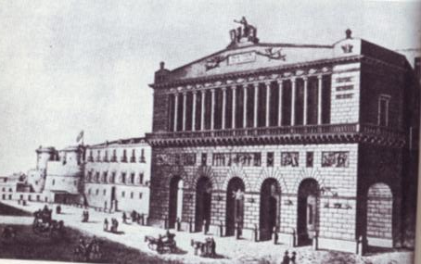
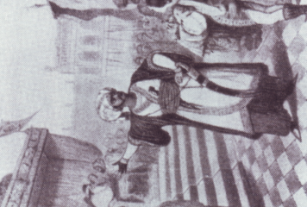
Композитор быстро становится знаменитостью. В короткие сроки он создает одну за другой серьезные и комические оперы. На сочинение «Севильского цирюльника» ушло меньше трех недель. Это уже семнадцатая опера Россини, которому исполнилось 24 года. Она была поставлена в 1816 году в Риме. В том же году в Неаполе увидела свет другая его опера – «Отелло, или венецианский мавр».
Театр Сан-Карло в Неаполе
Джованни Рубини в партии Отелло

Slide 6
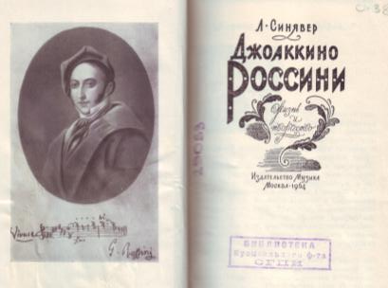
Россини не порывал с установившимися музыкально-театральными традициями, но он во многом обновил их. Его творчество развивалось в русле тех двух ведущих направлений, которые сложились в итальянском музыкальном театре на протяжении предшествующего столетия: комически-бытового и героического. Не нарушая этой жанровой определенности, Россини с выдающимся мастерством и талантом подчеркивал наиболее прогрессивные стороны итальянской оперной эстетики: великолепную культуру bel canto, неисчерпаемое мелодическое богатство, народно-жанровую основу и, наконец, дух жизнерадостности, столь характерный для народной музыки Италии. Именно эти черты получили классически завершенное выражение в «Севильском цирюльнике».

Slide 7
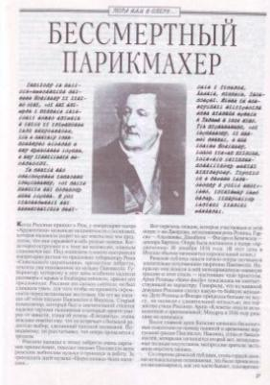
На первом представлении (1816г.) «Севильский цирюльник» полностью провалился. Публика кричала и свистела. Расстроенный композитор покинул театр, не дождавшись окончания спектакля. Но когда улеглись страсти и на следующем спектакле публика внимательно прослушала всю музыку, она пришла от нее в восторг. Успех «Севильского цирюльника» затмил все предшествующие триумфы композитора. Новая опера начала свое победное шествие по городам Европы. В 1822 году была поставлена и в Петербурге.

Slide 8
«Севильский цирюльник – венец оперы-буффа. Все лучшее, что накопила за сто лет итальянская музыкальная комедия, вся живость и увлекательность южной мелодики соединились в этой «жемчужине итальянской музыки».
П.И.Чайковский

Slide 9
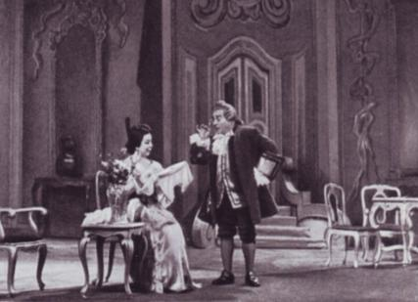
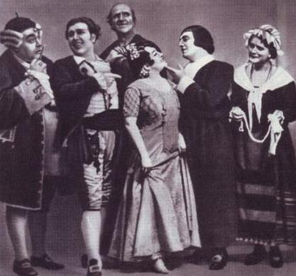
Альмавива – Тито Скипа, Фигаро – Бенвенуто Франчи, дон Базилио – Федор Шаляпин, Розина – Тоти Даль Монте.
Театр «Ла Скала».
Розина – Джульетта Симионато, Бартоло – Мелькиоре Луизе. Театр Ла Скала, 1952 г.

Slide 10
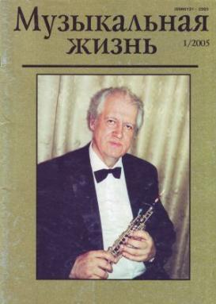
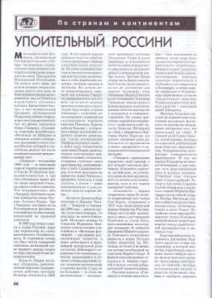
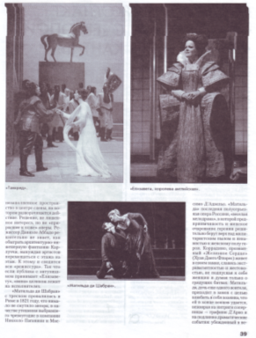
Но уж темнеет вечер синий,
Пора нам в оперу скорей;
Там упоительный Россини,
Европы баловень – Орфей.
Не внемля критике суровой,
Он вечно тот же, вечно новый,
Он звуки льет – они кипят.
Они текут, они горят,
Как поцелуи молодые,
Все в неге, в пламени любви,
Как зашипевшего аи
Струя и брызги золотые…
А.С.Пушкин
«Евгений Онегин»

Slide 11
Для дальнейшего творческого развития Россини большое значение имело непосредственное знакомство с передовым музыкальным искусством Австрии, Германии и Франции. В 1822 году Россини вместе с итальянской труппой посетил Вену. Здесь он овладел оперным стилем, сложившимся в ХVIII веке на австро-немецкой почве. В этот же период композитор познакомился с «Волшебным стрелком» Вебера, впервые слышал «Героическую симфонию» Бетховена. Венские впечатления отразились в «Семирамиде» на сюжет Вольтера (1823).

Slide 12
Дальнейшие творческие поиски Россини продолжил уже за пределами родины, в Париже, куда переехал в 1824 году. Революционная атмосфера Франции в канун событий 1830 года сыграла решающую роль в формировании новых художественных взглядов Россини. Живой общественный пульс французской столицы, ее передовое искусство, насыщенное гражданским пафосом, помогли Россини найти тот подлинно современный стиль, к которому он усиленно стремился в предшествующие годы.

Slide 13
Желание изучить и усвоить французские художественные традиции замедлило творческую продуктивность композитора. На протяжении тринадцати лет работы в Италии Россини сочинил тридцать три оперы, за шесть лет парижского периода - только пять.«Осада Коринфа» и «Моисей» (написаны еще в Италии), поставленные в парижском театре итальянской оперы, значительно переработаны, приближены к французским театральным традициям. В сюжетах подчеркнут патриотический элемент, идея гражданского самопожертвования.

Slide 14
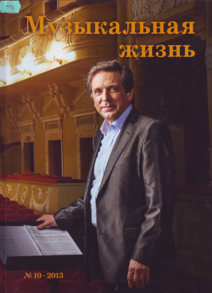
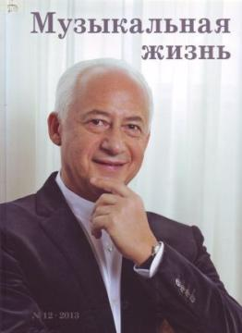
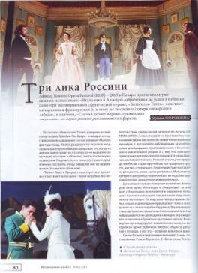
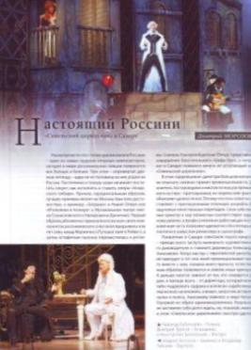
Наконец, два года спустя, в 1829 году появился «Вильгельм Телль», написанный для французской сцены. Первая народно-патриотическая опера новой эпохи, воплотившая стремления итальянского народа к свободе, она заняла место в одном ряду с самыми выдающимися произведениями художественного гения Италии.

Slide 15
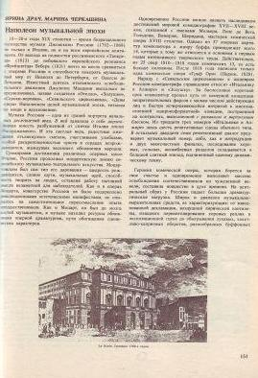
Премьеры «Вильгельма Телля» вскоре состоялись в других крупнейших городах Европы. На родине композитора, вследствие цензурных запретов, она была показана только в 1836 году; ее постановка вылилась в открытую политическую демонстрацию.
«В моем «Вильгельме Телле»,- писал позднее композитор,- я подал слово «свобода» таким образом, чтобы дать понять, насколько горячо я отношусь к своей родине и к тем благородным чувствам, которыми она преисполнена».

Slide 16
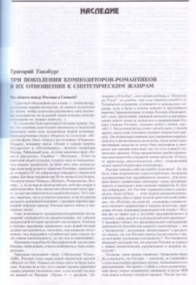
Монументальная опера Россини соединила в себе реалистическую правдивость и романтическую возвышенность, героику и народность, богатство музыкально-сценических форм и новизну музыкально-красочной палитры. «Вильгельм Телль» – значительная веха в истории французской большой оперы и эволюция европейского музыкального театра. Появление «Телля» ознаменовало собой не только вершину, но и конец творческой эволюции композитора. После этой оперы Россини в возрасте 37 лет перестал творить для сцены.

Slide 17
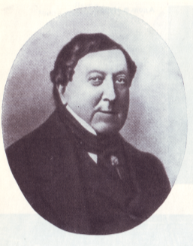
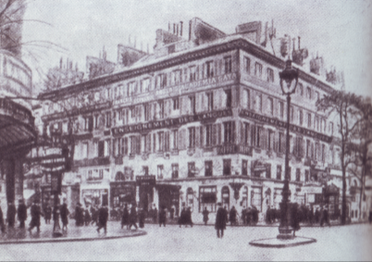
Неясно, какие причины после триумфальных успехов побудили Россини отказаться от работы в музыкальном театре. Однако бесспорно только одно: Россини не сочувствовал тем новым музыкальным течениям, которые получили господство
в Западной Европе с середины ХIХ века.
Джоаккино Россини в 1863 г.
Дом, в котором Россини жил в Париже с 1857 по 1868 год.

Slide 18
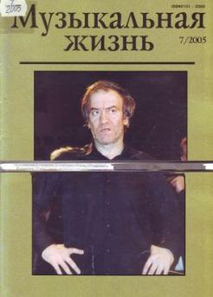
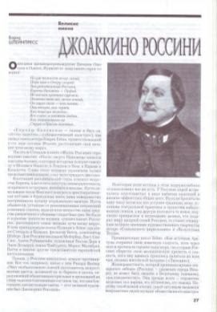
К достижениям композитора во второй половине жизни относятся только два духовных произведения. В последнее десятилетие своей жизни Россини увлекался фортепианной музыкой и сочинял юмористические миниатюры,
в которых пародировал стилистические приемы нового искусства. Он часто сетовал на исчезновение в современных произведениях песенно-мелодического начала и завещал Музыкальному институту в Болонье большую сумму денег на учреждение премий молодым композиторам, проявившим мелодическое дарование.

Slide 19
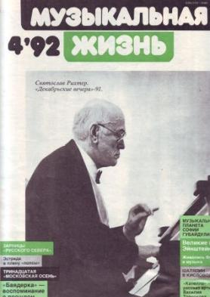
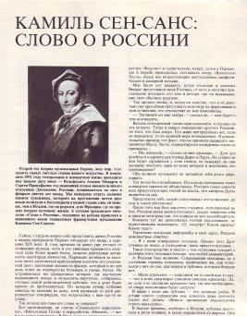
«Сейчас с трудом можно представить жизнь Россини в нашем прекрасном Париже пятьдесят лет назад, в середине ХIХ века. К тому времени он давно уже отошел от сочинения музыки, хотя и его сияющая праздность излучала куда более яркий блеск, нежели деятельная активность некоторых личностей. Парижане почитали за высокую честь удостоиться приглашения посетить его роскошный дом с высокими окнами на фасаде. На устраиваемых им грандиозных вечерах, где выступали выдающиеся певцы и музыканты-виртуозы, собиралось столько публики, что в доме было просто не протолкнуться. Так почему все-таки его слава не умирала? Его произведения, не считая «Севильского цирюльника», «Вильгельма Телля», были давно в прошлом. И, несмотря на это, парижане почитали его как бога!»
Камиль Сен-Санс

Slide 20
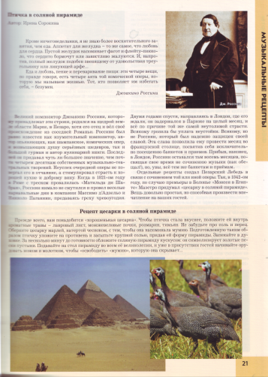
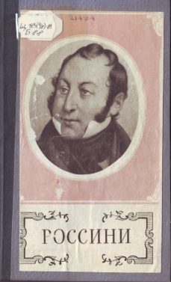
Рецепт цесарки в соляной пирамиде от Россини

Slide 21
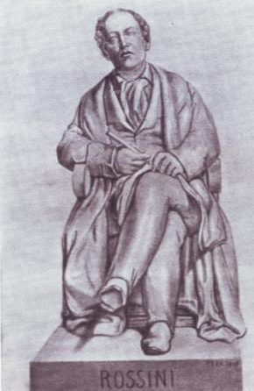
В музыке Россини, воздушно-прозрачной и в то же время ослепительной и огненной, воплотился дух национально-освободительной борьбы, оживившей старые традиции. Это был первый итальянский композитор, который в столь яркой и совершенной форме отразил подъем творческих сил своего народа, рост его национального самосознания.
Завершая целую эпоху в развитии национальной оперы, Россини одновременно положил начало новому, блестящему расцвету музыкального театра Италии.
Статуя Джоаккино Россини, выполненная скульптором Этексом.

Slide 22
«Это было самое популярное имя нашей эпохи, известность самая широкая, - и это была слава Италии!»
Джузеппе Верди

Slide 23
Список использованной литературы
Бронфин, Е. Ф. Джоаккино Россини. 1792-1868 [Текст] : крат. очерк жизни и творчества : кн. для юношества / Е. Бронфин. — М.; Л. : Музыка, 1966. — 116 с. : ил. — 0.36.
Галацкая, В. Музыкальная литература зарубежных стран [Текст] : учеб. пособие для музык. училищ. Вып. 3 / В. Галацкая ; под ред. Е. Царевой. — 8-е изд. — М. : Музыка, 1989. — 560 с.
Гинзбург, Г. Три поколения композиторов-романтиков в их отношении к синтетическим жанрам [Текст] / Г. Гинзбург // Музыкальная академия. – 2001. - № 3. – С.135-141.
Гуревич, Евгения Львовна. Западноевропейская музыка в лицах и звуках, XVII - первая половина XX века. — М. : Пассим, 1994. — 312с.
Гуревич, Евгения Львовна. История зарубежной музыки : Попул.лекции: Для студентов высш.и сред.пед.учеб.заведений. — М. : Академия, 1999. — 320с.
Драч, М. Наполеон музыкальной эпохи [Текст] / М. Драч // Музыкальная академия. – 1992. - № 1. – С. 151-156.
История вокала [Текст] // Творчество народов мира. — 2015. — № 4. — С. 37-50.
Клюйкова, О. В. Маленькая повесть о большом композиторе, или Джоаккино Россини [Текст] / О. В. Клюйкова. — М. : Музыка, 1990. — 192 с.
Конен, В. История зарубежной музыки [Текст] : учеб. для консерваторий. Вып. 3. Германия, Австрия, Италья, Франция, Польша с 1789 года до середины XIX века / В. Конен. — 6-е изд. — М. : Музыка, 1984. — 535 с
Крунтяева, Татьяна Семеновна. 25 оперных шедевров [Текст] / Т. С. Крунтяева, А. С. Розанов. — Л. : Музыка, 1980. — 192 с.
Морозов, Дмитрий. Настоящий Россини [Текст] / Д. Морозов // Музыкальная жизнь. — 2013. — № 12. — С. 24-25.
Россини, Д. Брачный вексель [Ноты] : музык. фарс в 1 д. / Д. Россини ; либр. Г. Росси ; пер. Т. Крамаровой ; перелож. для пения с фп. Н. Толстого. — Л. : Музыка, 1982. — 256 с.
Россини, Д. Севильский цирюльник [Ноты] : опера в 2 д.: перелож. для пения с фп. / Д. Россини ; либр. Ч. Стербини. — М. : Музыка, 1977. — 456 с.
Россини, Джоаккино. Альпийская пастушка. Неаполитанская тарантелла [Ноты] : для высок. голоса в сопровожд. фп. / Д. Россини. — М. : Музыка, 1966. — 20 с.

Slide 24
Россини, Джоаккино. Арии из опер [Ноты] : для МС в сопровожд. фп. / Д. Россини. — М. : Музыка, 1984. — 64 с.
Россини, Джоаккино. Избранные пьесы [Ноты] : для фп. Вып. 1 / Дж. Россини ; сост. А. Бакулов. — М. : Музыка, 1969. — 88 с.
Россини, Джоаккино. Музыкальные вечера. Восемь ариетт и четыре дуэта [Ноты] : для пения с фп. / Д. Россини. — М. : Музгиз, 1960. — 96 с.
Россини, Д. Избранные письма. Высказывания. Воспоминания [Текст] : пер. с итал., фр. и нем. / Д. Россини ; ред.-сост., авт. вступ. ст. и примеч. Е. Ф. Бронфин. — Л. : Музыка, 1968. — 232 с.
Сен-Санс, К. Слово о Россини [Текст] / К. Сен-Санс// Музыкальная жизнь. – 1992. - № 4. – С. 21-22.
Синявер, Л. С. Джоаккино Россини. Жизнь и творчество [Текст] / Л. Синявер. — М. : Музыка, 1964. — 192 с.
Сорокина, Ирина. Птичка в соляной пирамиде [Текст] : [рецепт великого комп. Д. Россини] / И. Сорокина // Муз. жизнь. — (Музыкальные рецепты). — 2011. — - № 10. — С. 21.
Сорокина, Ирина. Три лика Россини [Текст] / И. Сорокина // Музыкальная жизнь. — 2013. — № 10. — С. 80-83.
Сорокина, Ирина. Упоительный Россини [Текст] / И. Сорокина // Музыкальная жизнь. — 2005. — № 1. — С. 38-40.
Стендаль. Бессмертный парикмахер [Текст] / Стендаль // Музыкальная жизнь. – 1999. - № 1.
Стендаль. Жизнь Россини. — М. : Аграф, 1999. — 448с.
Фраккароли, А. Россини [Текст] : письма Россини, воспоминания : пер. с итал., нем., фр. / А. Фракккароли. – М. : Правда, 1990. — 544 с.
Фраккароли, Арнальдо. Россини [Текст] / А. Фраккароли. — Москва : Молодая гвардия, 1987. — 349, [3] с.
Шекспир и музыка [Текст] : сборник / редкол. М. К. Михайлов, Л. Н. Раабен, Э. Л. Фрид. — Л. : Музыка, 1964. — 320 с.
Штейнпресс, Б. Джоаккино Россини [Текст] / Б. Штейнпресс //Музыкальная жизнь. – 2005. - № 7. – С.27-30.

